Slide 1
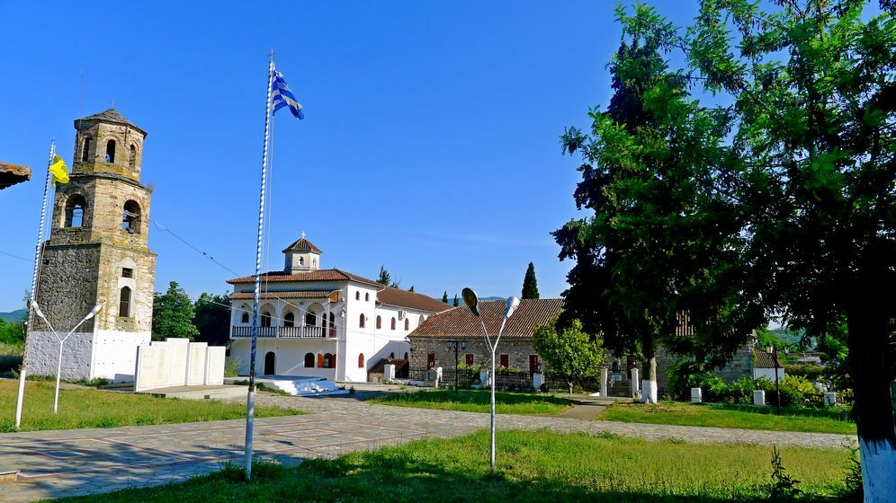
ΑΓΙΑ ΛΑΡΙΣΑΣ
Η Αγιά είναι κωμόπολη και έδρα ομώνυμης δημοτικής κοινότητας, δημοτικής ενότητας και δήμου, της περιφερειακής ενότητας (τέως νομού) Λαρίσης, στην περιφέρεια Θεσσαλίας, σύμφωνα με το πρόγραμμα Καλλικράτης. Η Αγιά είναι πεδινή κωμόπολη στο ανατολικό τμήμα του νομού Λαρίσης. Βρίσκεται σε λοφώδη περιοχή στους νοτιοανατολικούς πρόποδες της Όσσας που, προς ανατολής, βλέπει στο τέλος του Θερμαϊκού Κόλπου και στο Αιγαίο Πέλαγος. Είναι κτισμένη στο «άνοιγμα» που δημιουργείται από την Όσσα και το Μαυροβούνι, που έχει ταυτιστεί με το αρχαίο Δώτιον Πεδίον. Επίσης, είναι οδικός κόμβος πάνω στις επαρχιακές οδούς που συνδέουν τη Λάρισα με τα παραθαλάσσια χωριά του νομού, σε μέσο σταθμικό υψόμετρο 200 μέτρων.

Slide 2
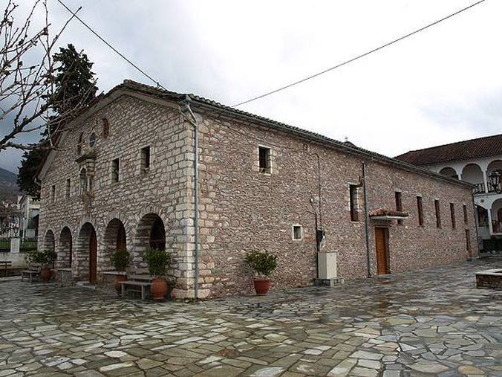
Εκκλησία του Αγίου Αντωνίου
Στην περιοχή της Αγιάς υπάρχουν πολλά ιστορικά μνημεία .Ένα από αυτά είναι η εκκλησία του αγίου Αντωνίου, πολιούχου της .Η εκκλησία του Αγίου Αντωνίου κτίσθηκε το 1857 σε θέση παλιότερου ναού του 17ου αιώνα. Σύμφωνα με τον νεώτερο εκκλησιαστικό ρυθμό της εποχής, η εκκλησία είναι τρίκλιτη βασιλική με διώροφο νάρθηκα, στεγασμένη εσωτερικά με κάμαρα και εξωτερικά με κεραμίδια .Στον ναό υπάρχει και λίθινο καμπαναριό του 1862.

Slide 3
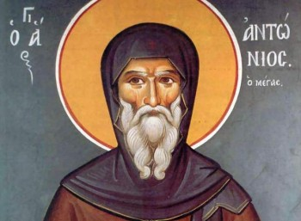
Άγιος Αντώνιος
Ο Μέγας Αντώνιος είναι Άγιος της Ορθόδοξης Εκκλησίας και ο πρώτος ασκητής του Χριστιανισμού, που θεμελίωσε τον υγιή Μοναχισμό του οποίου η μνήμη γιορτάζεται στις 17 Ιανουαρίου.
Από την παιδική του ηλικία ήταν ολιγαρκής και αυτάρκης κι έδειξε ενδιαφέρον για τη λατρευτική ζωή της εκκλησίας. Ο Άγιος Αντώνιος θεωρείται προστάτης όσων πάσχουν από ψυχοπαθολογικές ασθένειες. Ο Άγιος Αντώνιος, σαν προστάτης των τρελών, ήταν η μόνη σωτηρία των ασθενών, γι’αυτό προσέτρεχαν σ’αυτόν με ικεσίες και τάματα για να γίνουν καλά οι δικοί τους άνθρωποι.

Slide 4
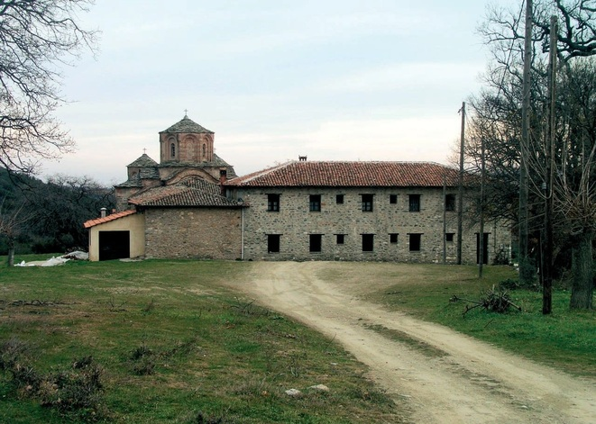
Μονή Αγίου Παντελεήμονος
Η Μονή βρίσκεται βορειοανατολικά της Αγιάς και σε απόσταση δυόμισι χιλιομέτρων από τη γραφική παρακισσάβια κωμόπολη . Σύμφωνα με πληροφορίες, το Μοναστήρι ιδρύθηκε το 1292. Το μοναστηριακό συγκρότημα της Μονής αποτελείται από :
α)το Καθολικό, το οποίο είναι αφιερωμένο στα Εισόδια της Θεοτόκου, β)τον πύργο του Ηγουμένου, γ)την Τράπεζα και δ) την πτέρυγα των κελλιών.
Το Καθολικό της Μονής ανήκει ως αρχιτεκτονικός τύπος στον αθωνικό τετρακιώνιο μετά χορών στο βόρειο και νότιο κλίτος.
Είναι κατάγραφο με τοιχογραφίες του 1724 κάποιου Γαβριήλ Μοναχού Πελοποννησίου.
Φέρει τρεις τρούλους :
α) τον κεντρικό β) και δύο μικρότερους, στη βόρεια και τη νότια πλευρά του Ιερού, γι' αυτό και το Μοναστήρι ονομαζόταν «Κουμπελής» (από το «Κουμπές=τρούλος).

Slide 5
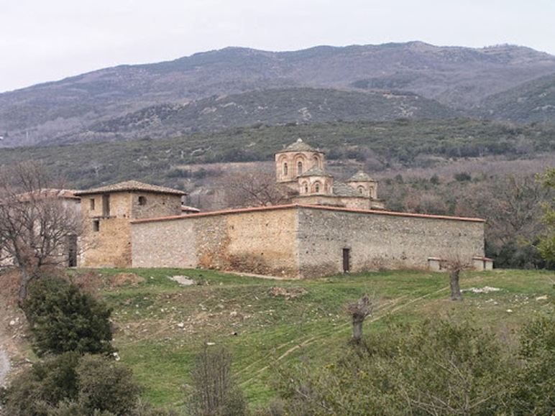
Το έτος 1580 φέρεται ως χρονιά μεγάλης κλίμακας εργασιών στο Καθολικό, σύμφωνα με επιγραφή σε λίθινη πλάκα τοποθετημένη στο νότιο τοίχο του Ναού. Η Τράπεζα της Μονής φέρει στην ανατολική και δυτική πλευρά τοιχογραφίες του 1616. Η Μονή έζησε περισσότερο από έναν αιώνα στην εγκατάλειψη και την ερήμωση. Τη δεκαετία του 1980 εγκαταστάθηκε γυναικεία μοναστική αδελφότητα, που ανοικοδόμησε και την κατεστραμμένη δυτική πτέρυγα. Εγκαταλείφθηκε και πάλι για μια δεκαετία περίπου. Από τον Ιούνιο του 2005 εγκαταβιώνει στη μονή νέα αδελφότητα.

